Slide 1

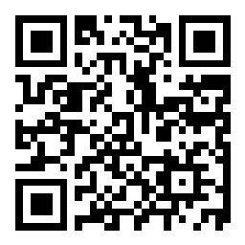
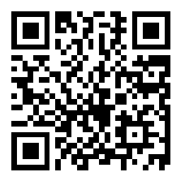
What does mean to you?
Scan this barcode and fill-in the survey to get a special souvenir!
Pindai barcode di bawah ini dan isi surveinya untuk dapatkan suvenir!
SHOPFLOOR
NON-SHOPFLOOR
Decision
Slido.com #spirit2
Slido.com #spirit1
Enter #spirit2

